Slide 1
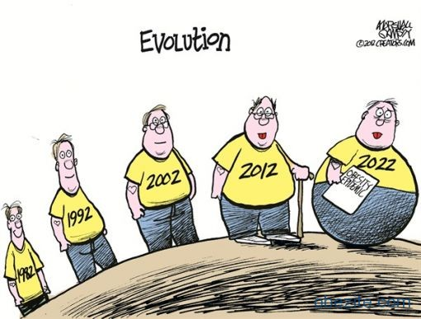
TC SAĞLIK BAKANLIĞI HENDEK İLÇE SAĞLIK MÜDÜRLÜĞÜ
ŞİŞMANLIK
(OBEZİTE)

Slide 2
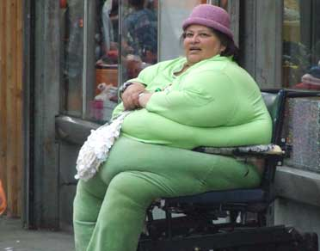
ŞİŞMANLIK NEDİR?
ALINAN ENERJİ
HARCANAN ENERJİ
VÜCUTTAKİ YAĞ MİKTARI ARTAR

Slide 3
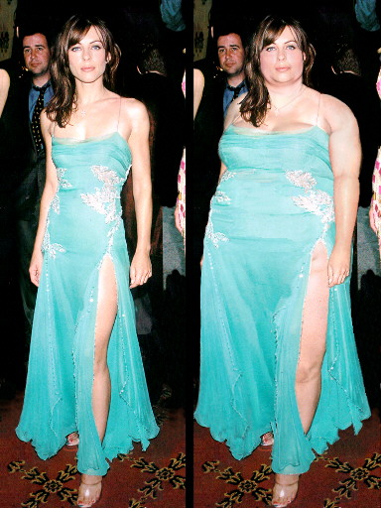
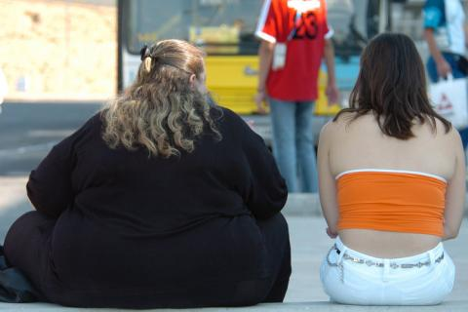
ŞİŞMANLIK NEDENLERİ
Aşırı besin alımı
Fiziksel aktivite azlığı
Kalıtımsal etmenler
Psikolojik sorunlar
Hormonal sorunlar

Slide 4
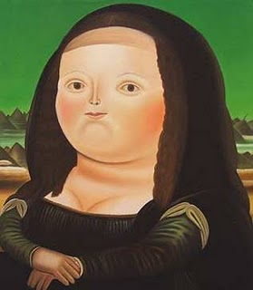
ŞİŞMANLIK NASIL SAPTANIR?
BEDEN KÜTLE İNDEKSİ (BKI)
Vücut ağırlığı (kg)
BKI:
Boy uzunluğu (m²)
18.5 den az ZAYIF
18.5-24.9 NORMAL
25-29.9 FAZLA KİLOLU
30 ve üzeri ŞİŞMAN

Slide 5
ÖRNEĞİN;
VÜCUT AĞIRLIĞI:75 kg
BOY UZUNLUĞU:1.65 m
BKI: 75
1.65x1.65
= 27.6 kg/m² (Fazla kilolu)

Slide 6
BKİ Değerlendirmesi nasıl olur?
Dünya Sağlık Örgütü’nün standartlaştırdığı yüzdelik kesişim noktalarına göre değerlendirilir
12-18 Yaş Çocuk ve Gençlerde Yaşa Göre BKİ (kg/m²)
 | Kız |  |  |  |  | Erkek
 | Persentil (yüzdelik kesişim noktaları) |  |  |  |  | Persentil (yüzdelik kesişim noktaları)
Yıl : Ay | 3. | 15. | 50. | 85. | 97. | 3. | 15. | 50. | 85. | 97.
12 : 0 | 14.6 | 15.9 | 18.0 | 20.9 | 24.4 | 14.6 | 15.7 | 17.5 | 20.1 | 23.1
12 : 6 | 14.8 | 16.2 | 18.4 | 21.4 | 25.0 | 14.8 | 16.0 | 17.9 | 20.5 | 23.6
13 : 0 | 15.1 | 16.5 | 18.8 | 21.9 | 25.6 | 15.1 | 16.3 | 18.2 | 20.9 | 24.2
13 : 6 | 15.4 | 16.9 | 19.2 | 22.4 | 26.1 | 15.4 | 16.6 | 18.6 | 21.4 | 24.8
14 : 0 | 15.6 | 17.2 | 19.6 | 22.9 | 26.7 | 15.6 | 16.9 | 19.0 | 21.9 | 25.3
14 : 6 | 15.9 | 17.4 | 19.9 | 23.3 | 27.1 | 15.9 | 17.3 | 19.4 | 22.4 | 25.8
15 : 0 | 16.1 | 17.7 | 20.2 | 23.7 | 27.6 | 16.2 | 17.6 | 19.8 | 22.8 | 26.4
15 : 6 | 16.2 | 17.9 | 20.5 | 24.0 | 27.9 | 16.4 | 17.9 | 20.1 | 23.2 | 26.8
16 : 0 | 16.4 | 18.1 | 20.7 | 24.2 | 28.2 | 16.7 | 18.2 | 20.5 | 23.7 | 27.3
16 : 6 | 16.5 | 18.2 | 20.9 | 24.5 | 28.4 | 16.9 | 18.5 | 20.8 | 24.0 | 27.7
17 : 0 | 16.6 | 18.3 | 21.0 | 24.7 | 28.6 | 17.1 | 18.7 | 21.1 | 24.4 | 28.0
17 : 6 | 16.6 | 18.4 | 21.2 | 24.8 | 28.8 | 17.3 | 18.9 | 21.4 | 24.7 | 28.4
18 : 0 | 16.7 | 18.5 | 21.3 | 24.9 | 28.9 | 17.5 | 19.2 | 21.7 | 25.0 | 28.6
18 : 6 | 16.7 | 18.5 | 21.3 | 25.0 | 29.0 | 17.6 | 19.4 | 22.0 | 25.3 | 28.9
19 : 0 | 16.7 | 18.6 | 21.4 | 25.1 | 29.0 | 17.8 | 19.5 | 22.2 | 25.6 | 29.1
NORMAL
FAZLA KİLOLU
OBEZ
NORMAL
FAZLA KİLOLU
OBEZ

Slide 7
BEL ÇEVRESİ
ERKEKLERDE: 94 cm
KADINLARDA: 80cm
üzerinde bir değerse
ŞİŞMANLIK RİSKİ VARDIR
HASTALIK RİSKİ ARTAR

Slide 8
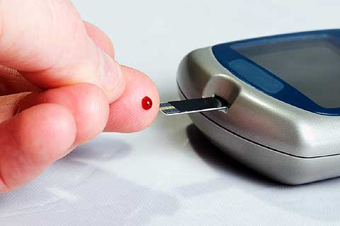
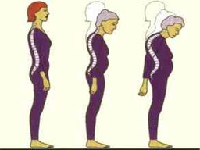
ŞİŞMANLIĞIN NEDEN OLDUĞU
KRONİK HASTALIKLAR
Kalp ve damar hastalıkları
Yüksek tansiyon
Diyabet (şeker hastalığı)
Bazı kanser türleri
İnme
Osteoporoz (kemik erimesi)
Diğer kronik hastalıklar

Slide 9
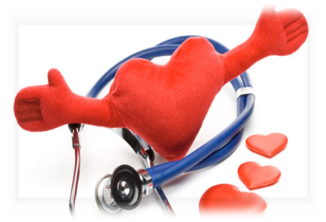
KRONİK HASTALIKLAR;
Sık görülür.
Ölümlere neden olur.
Kalıcı sakatlıklar yaşamı etkiler.
Tanı, tedavi ve iyileştirme için çok fazla ekonomik desteğe gereksinim vardır.
Kronik hastalıkların yaklaşık yarısı 45 yaşın altında başlar.

Slide 10
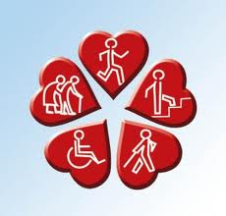
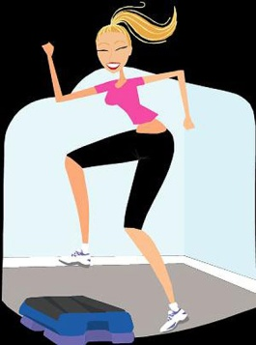
Kronik hastalıkların oluşumunda
Şişmanlık
Kalıtımsal etmenler
Yaşam şekli
Çevre şartları
Fiziksel aktivite gibi pek çok etmen rol almaktadır.

Slide 11
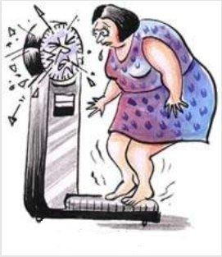
ŞİŞMANLIĞIN ÖNLENMESİ
YETERLİ
SAĞLIKLI
DENGELİ
HAREKETLİ HAYAT
BESLENİLMELİ

Slide 12
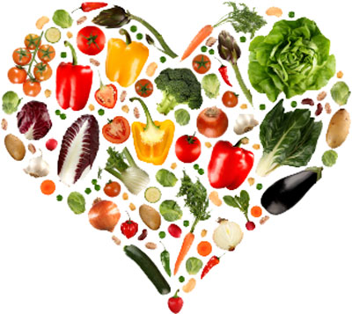
BESLENMEDE DİKKAT EDİLECEK NOKTALAR

Slide 13
ALINAN ENERJİ HARCANAN ENERJİYE EŞİT OLMALIDIR.
HARCANAN ENERJİ
ALINAN ENERJİ

Slide 14
BESİN ÇEŞİTLİLİĞİNİ ARTTIRIN !!!
Her öğünde her besin grubundan
bir besin türü tüketilmelidir.

Slide 15
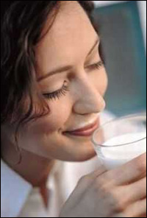
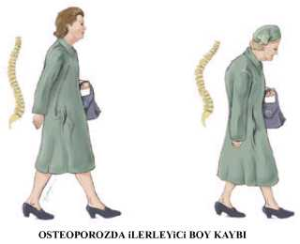
Her gün mutlaka süt ve
süt ürünleri grubundan
en az 2-3 porsiyon tüketin.
Yağı azaltılmış süt ve ürünlerini tercih
edin.
Bu, kemik sağlığının korunmasında,
kemik erimesinin (osteoporoz) ve
kırılganlığının önlenmesinde önemlidir.

Slide 16
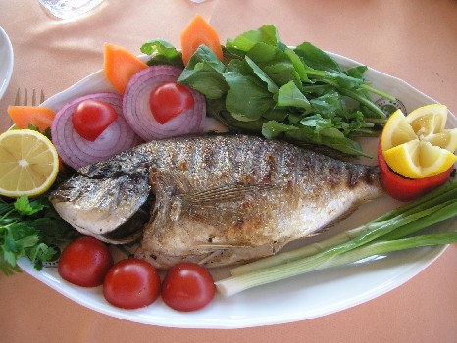
Haftada 2-3 kez kırmızı et, haftada en az 2-3 kez balık tüketin.

Slide 17
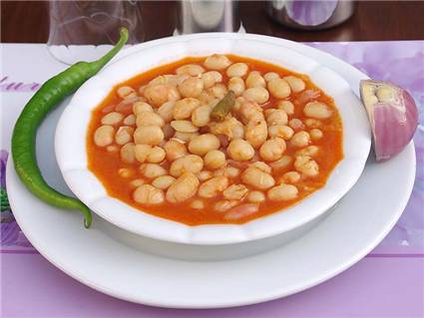
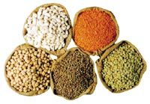
Haftada 2-3 kez kurufasulye, nohut, mercimek gibi kurubaklagilleri tüketin.

Slide 18
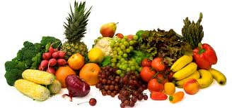
Günde 5 porsiyon (en az 400 g) taze meyve ve sebze tüketin.
En az 2 porsiyonu yeşil yapraklı sebzeler veya
portakal, limon gibi turunçgiller veya domates
olmalıdır.
Meyve ve sebzeler;
vücudun savunma sistemini kuvvetlendirir,
kalp-damar sağlığının korunmasına ve
kanserin önlenmesine yardımcı olur.

Slide 19
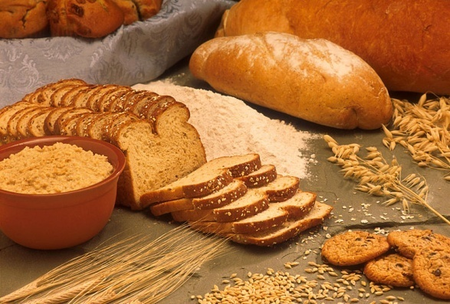
Tam tahıllı ürünleri (buğday, mısır, çavdar, yulaf gibi tahıl taneleri ve bunlardan yapılan besinleri) tercih edin.

Slide 20
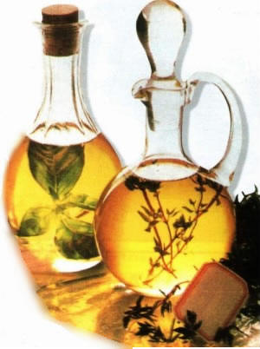
YAĞ TÜKETİMİNİ AZALTIN
Tavuk vb. etler derisiz şekilde tüketilmelidir.
Yağlı tohumlar (fındık, badem, ceviz vb.) tüketilmelidir. Yağ ve enerji içerikleri fazladır, tüketim miktarı sınırlandırılmalıdır.
Yağı azaltılmış süt ve ürünlerini tercih
edilmelidir.

Slide 21
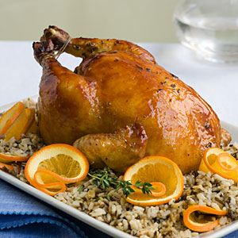
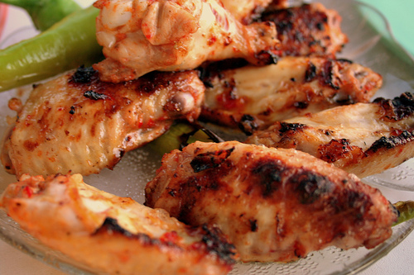
Yemekleri az yağda , et yemeklerini ise yağ eklemeden pişirin.
Kızartma, kavurma gibi pişirme yöntemleri yerine; haşlama, ızgara, fırında pişirme yöntemlerini tercih edin.

Slide 22
Hayvansal yağlar (kuyruk yağı, tereyağı vb.) yerine sıvı yağları (zeytin yağı, ayçiçek yağı vb.) tercih edin.

Slide 23
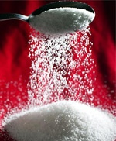
ŞEKER VE ŞEKER İÇEREN BESİNLERİN TÜKETİMİNİ AZALTIN
Hamur işi tatlılar yerine sütlü tatlılar tercih edilmelidir.
Kek ve hamur işi tatlı tüketimi azaltılmalıdır.
Basit şeker (çay şekeri) yerine kompleks karbonhidratlar (kepekli, tam tahıl ürünleri ve kurubaklagiller) tercih edilmelidir.
Şeker eklenmiş meyve suları yerine taze meyve tüketilmelidir.

Slide 24
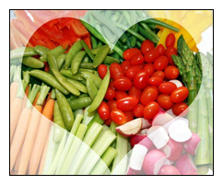
Öğün sayısı arttırılmalıdır.
Öğün atlanmamalıdır.

Slide 25
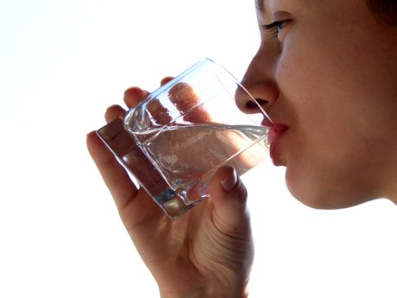
Günde en az 2 litre (8-10 su bardağı) su tüketin.

Slide 26
Tuz tüketimini azaltın. İYOTLU TUZU tercih edin.

Slide 27
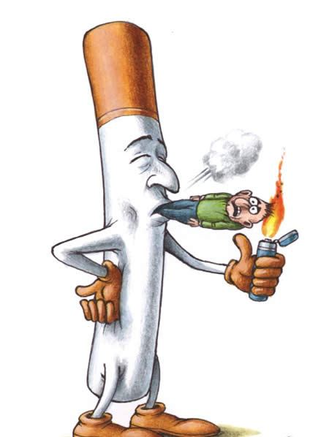
Sigara, önlenebilir hastalık nedenleri arasında birinci sıradadır.
Sigara kesinlikle kullanılmamalıdır.
Alkol tüketimini sınırlandırın.

Slide 28
EGZERSİZ
Haftada en az 3-5 gün 30-60 dakika
olacak şekilde egzersiz yapılmalıdır.

Slide 29
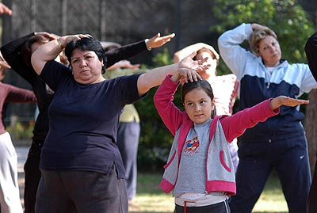
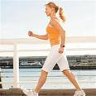
Düzenli fiziksel aktivite yapın.
“HAREKETLİ YAŞAM,
HASTALIKSIZ YAŞAM !"

Slide 30
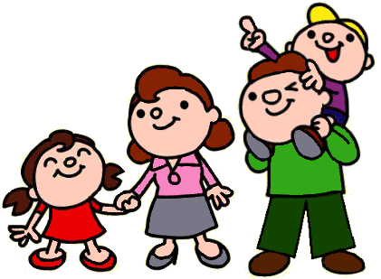
TEŞEKKÜRLER…

